Slide 1
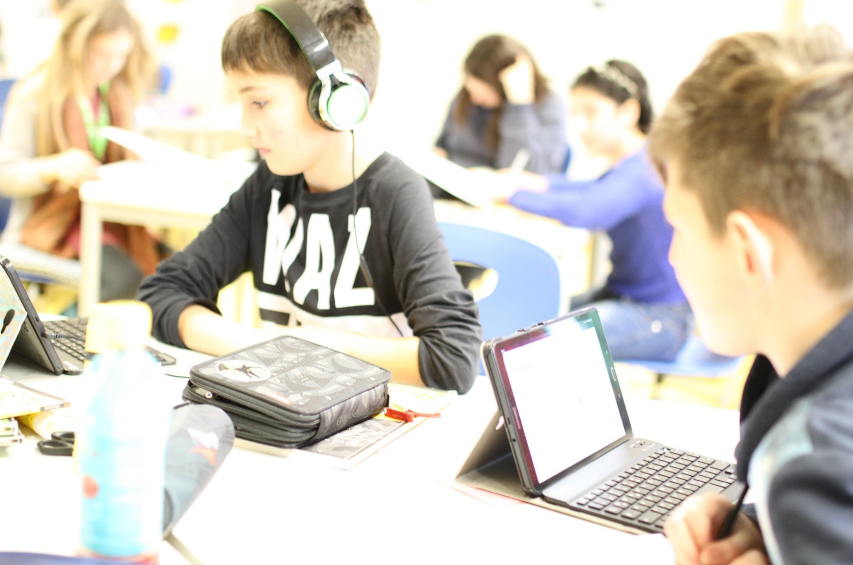
Flexible Eingangsstufe Mehrstufenklasse mit Kurssystem

Slide 2
2 Flexiklassen – Endausbau erreicht
FLEXI
BLAU
FLEXI
GRÜN
1a
2a
3F
3a
4F
4a

Slide 3
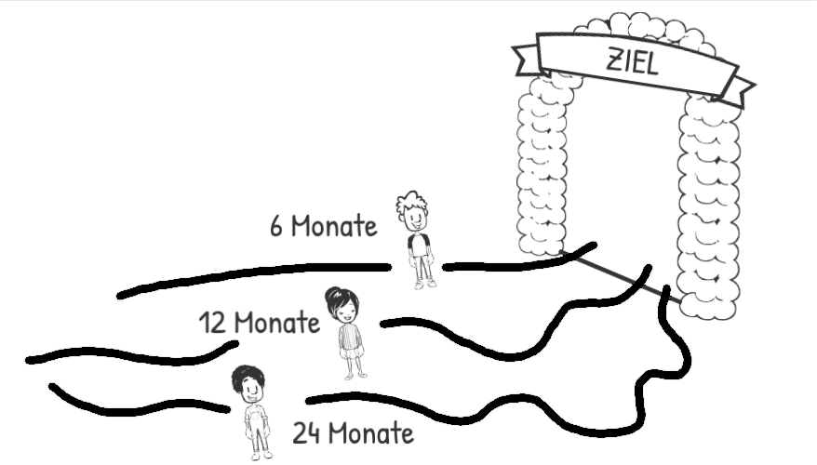
Grundidee: ERFOLG
ALLE Schüler/innen erreichen die Kompetenzen bevor sie weitergehen
Jede/r arbeitet nach seinen Möglichkeiten, individueller Zeitrahmen für die Kurse

Slide 4
Unser Ziel: ERFOLG
Die 7 WEGE zur EFFEKTIVITÄT
Be proactive!
Begin with the end in mind
Put first things first
Think win win
Seek first to understand then to be understood
Synergize
Sharpen the saw
ALLE Schüler/innen mit Grundkompetenzen ausstatten
(Mastery learning / CBE-competency based education)
VIELE Schüler/innen mit Fähigkeiten für weiterführende Schule ausstatten
Jene Eigenschaften entwickeln und fördern, die langfristig erfolgreich machen „7 Wege zur Effektivität“ (Stephen Covey)

Slide 5
Was ist Kompetenzbasierter Unterricht?
Traditioneller Unterricht
Lehrer/in unterrichtet so, dass es für „die Klasse“ passt
Gruppierung und Weiterkommen aufgrund der Zeit und des Alters
Beurteilung für alle zur selben Zeit
Kompetenzbasierter Unterricht
Schülerzentrierter Unterricht
Input für jeden dann, wenn er benötigt wird.
Weitergehen wenn Lernziel (auf hohem Level) beherrscht wird
Beurteilung, wenn der Lerner dazu bereit ist

Slide 6
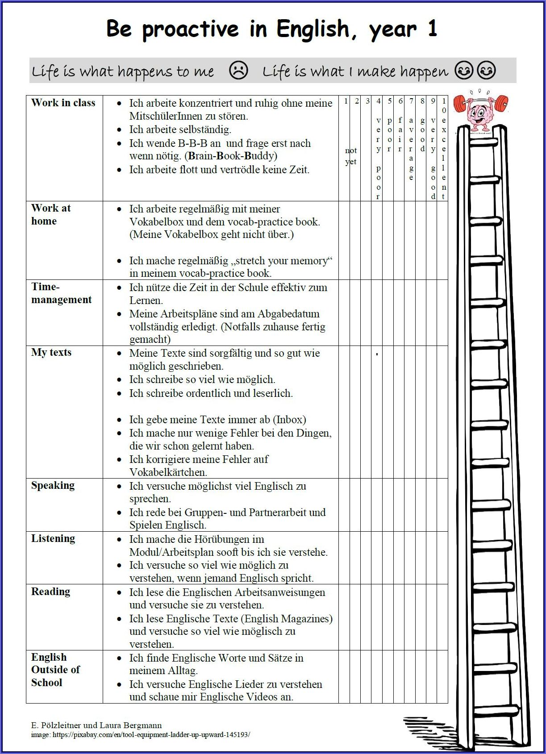
5 Prinzipien zum Erfolg
Unsere Schüler steigen auf, weil sie die festgelegten Lernziele beherrschen (mastery!)
Die Kompetenzen beinhalten explizit angeführte, messbare Lernziele.
Bewertung / Beurteilung ist sinnvoll und eine positive Lernerfahrung für die Lernenden. Angstfreie Überprüfungen, mehrere Chancen.
Die Lernenden bekommen zeitnahe, differenzierte Unterstützung die auf ihre individuellen Bedürfnisse abgestimmt ist.
Die Arbeitshaltung und positive Einstellung zu Leistung wird im sozialen Lernen erarbeitet und gefestigt.
Ich kann jetzt mein Zimmer beschreiben.
Ich kann jetzt mein Zimmer beschreiben.
Mach noch diese drei Übungen, bevor du nochmal zum Modulcheck antrittst.
Ich möchte jetzt den Modulcheck machen.

Slide 7
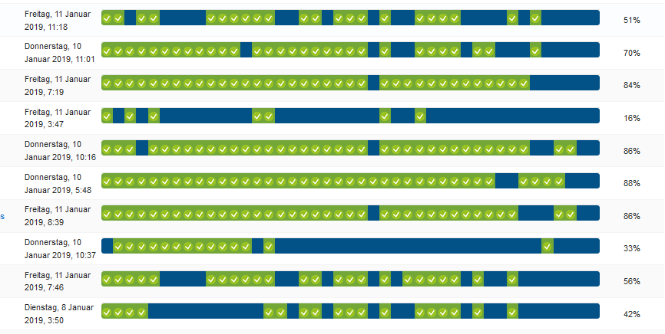
Arbeitspläne sind MOODLE basiert: Übersicht für Lehrperson
WICHTIG
Die ARBEIT findet nur zu einem sehr kleinen Teil am Tablett statt
Es gibt einen Methodenmix:
Einzelarbeit
Paararbeit
Kleingruppenarbeit
Inputphasen mit Lehrpersonen
Online Aufgaben
Offline Aufgaben
Jede/r Schüler/in braucht ein TABLET.
Diese wurden durch externes Sponsoring finanziert.
Die Tablets werden den Kindern zum Arbeiten zur Verfügung gestellt und bleiben in der Schule.

Slide 8
Lernablauf
ABSCHLUSS auf MASTERY LEVEL
KURS
Modul
Pflichtaufgaben
Gespräch
Pretest
NICHT BESTANDEN
BESTANDEN
Abschlusstest
Bestanden: Weiter zum nächsten Modul
Modul
Weitere Übungen
BESTANDEN
Pretest
Gespräch

Slide 9
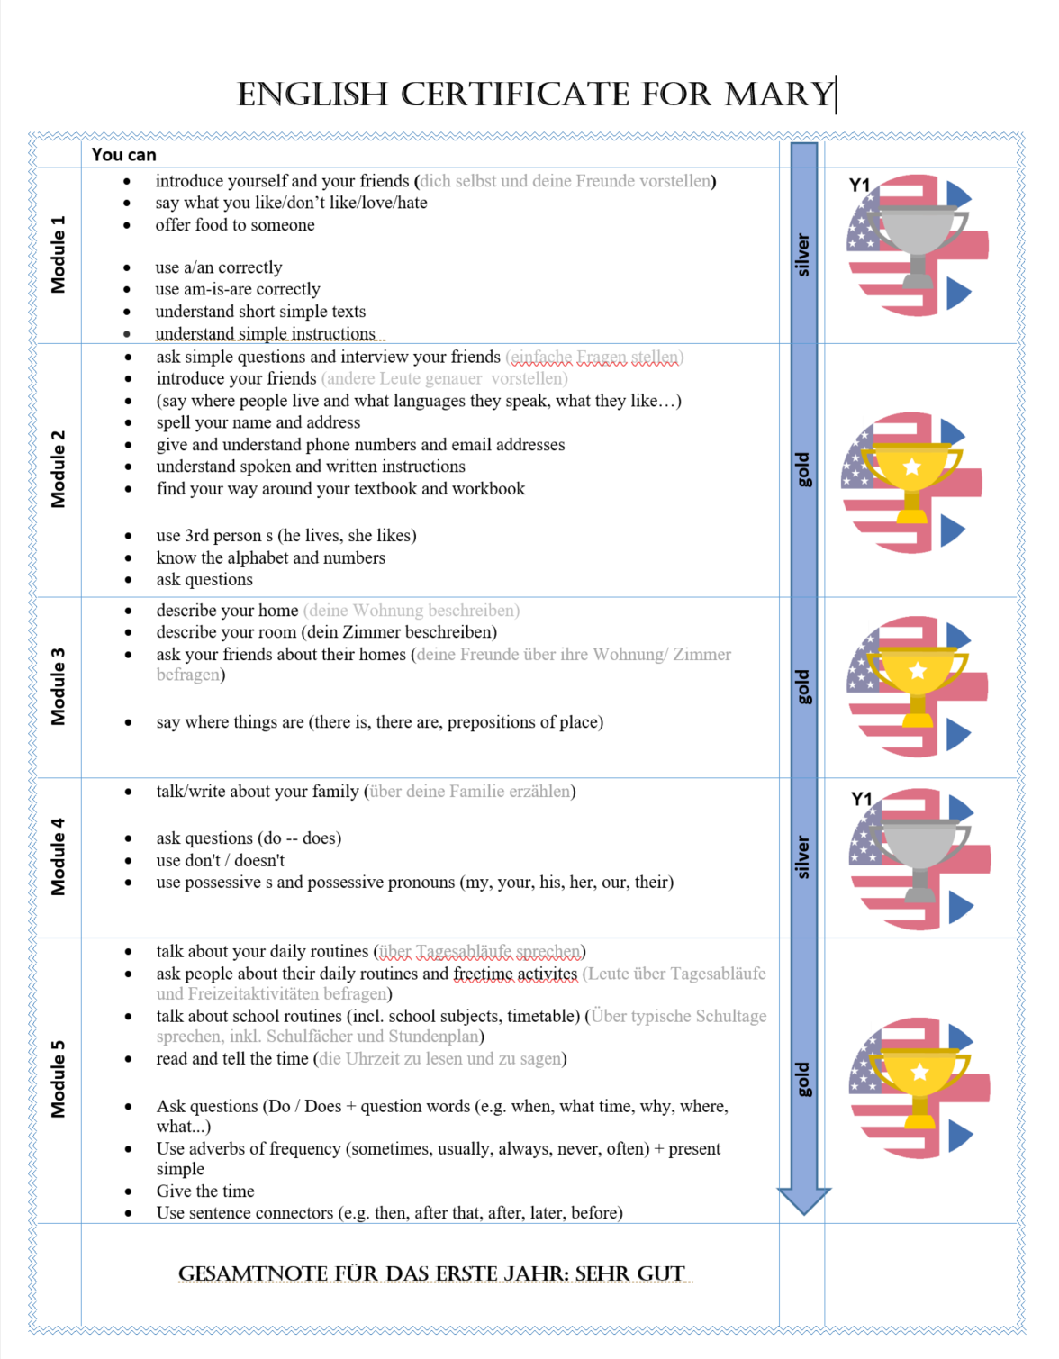
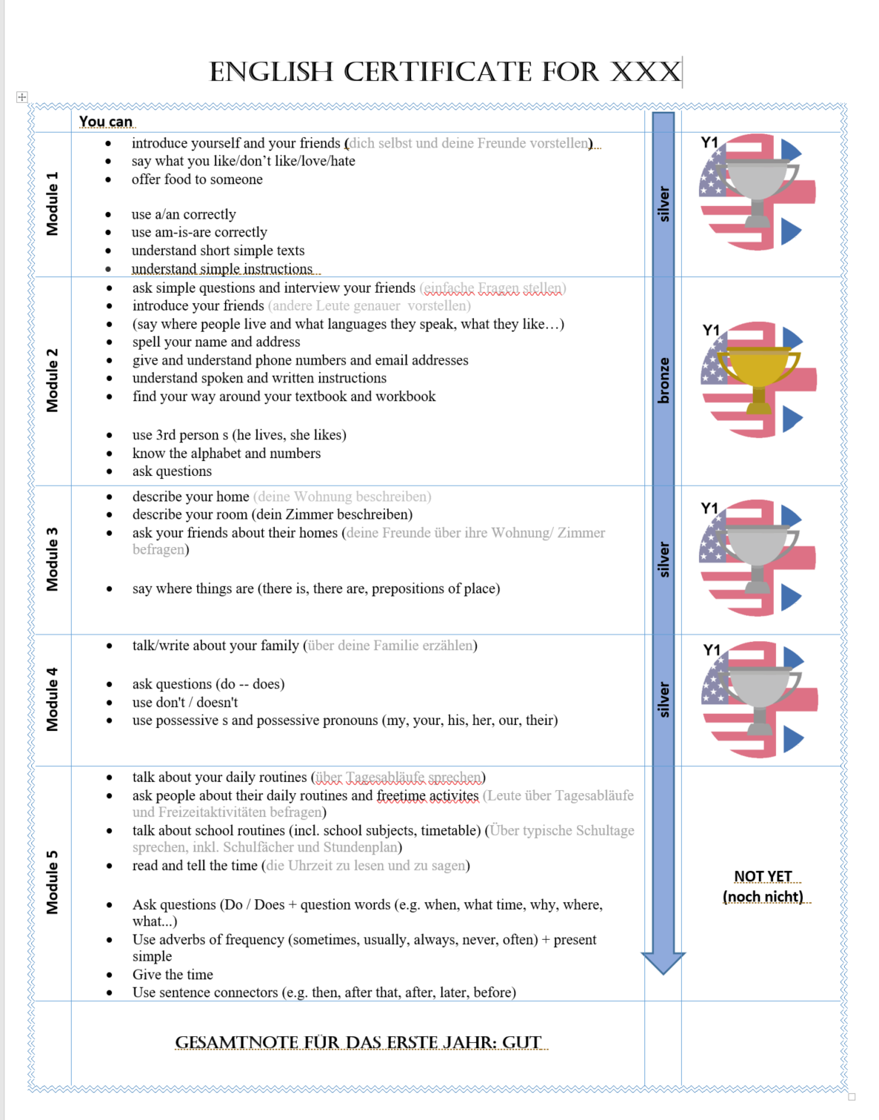
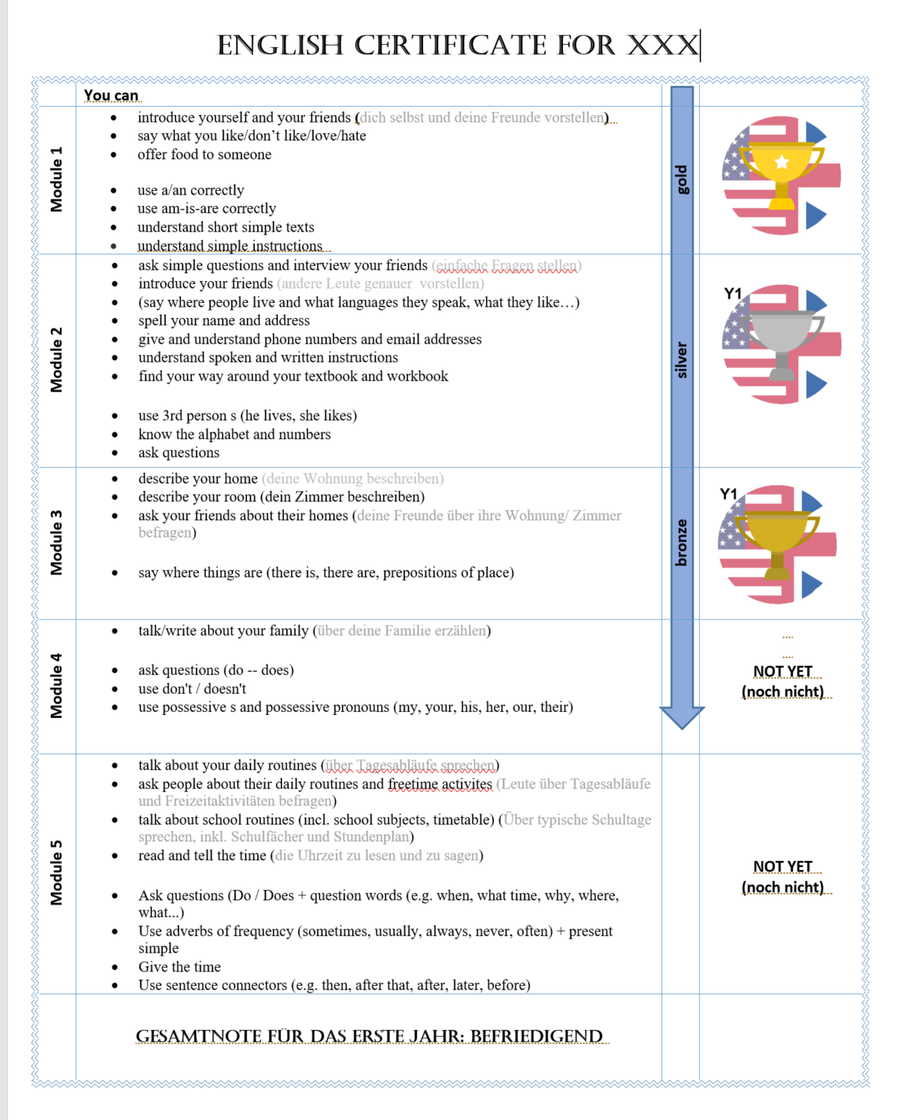
Klare Dokumentation des Fortschritts

Slide 10
Welche Vorteile bringt das System
Für schnelle Lerner
Kein Warten
Erfolgserlebnisse
Zeit für Vertiefung
Arbeit auf Standard AHS Level

Slide 11
Welche Vorteile bringt das System
Für langsame Lerner / Schüler/innen mit nichtdeutscher Muttersprache / Schüler mit Aufholbedarf mit Aufholbedarf
Lernziele werden erreicht
Erfolgserlebnisse
Zeit um echtes Verständnis zu entwickeln
3. Jahr in gleichbleibender Umgebung
Standard AHS Level kann erreicht werden

Slide 12
Erfolge
Der Großteil der Kinder erreicht das hoch gesteckte Niveau trotz großem Anteil von Kindern mit Migrationshintergrund
Die Lernmotivation / Selbstverantwortung ist bei vielen Kindern hoch
Konstruktiver Umgang mit Fehlern / noch nicht geschafften Tests wird beobachtet
Interesse des BMBWF an unserem Modell
Anmeldezahlen dieses Jahr hoch

Slide 13
Wissenschaftliche Begleitung
Mathematik: Andrea Karner / Uni Graz
Englisch: Prof. Erling / Uni Graz

Slide 14
Herausforderungen
Viele Schüler/innen mit DAZ
Langsame Lerner / ADHS Kinder / schwierige Schüler....
Koordination im Lehrerteam
Schülerzahlen müssen sich erst einpendeln
im ersten Durchgang werden voraussichtlich 6 Schüler/innen das dritte Jahr in Anspruch nehmen
=> WIR HABEN PLATZ für Schüler/innen, die nächstes Jahr in die 3.Klasse einsteigen wollen

Slide 15
weiter.denken
Inhaltliche Arbeit
Module Jahr 3+4
Zusatz und Erweiterungsmodule für Kinder die das 3. Jahr Flexi machen
Systemische Änderungen in Jahr 3+4, oder langfristig vielleicht doch übergreifend?
Können wir das System in eine Oberstufe weiterführen?

